Slide 1
(1) Prioritás: A professzionális felsőoktatás (PFO) összehangolása a regionális / lokális fejlesztési stratégiákkal - DIAGNÓZIS -
PROCSEE
“Strengthening Professional Higher Education (PHE) in Central and South Eastern Europe (PROCSEE)”
Szakértő: Prof. Dr. László Dinya - EKE

Slide 2
FŐ KÉRDÉSEK
Globális – nemzeti – regionális kontextus
A hazai PFO szükségszerű regionális szerepvállalása
Javasolt hazai teendők
Kelet-Közép-Európa: közös kihívásaink (diagnózis)

Slide 3
1. Globális – nemzeti – regionális kontextus
Magyarország és régiói az innovációs gazdaságban – komplex kihívások / differenciált helyi válaszok igénye
Regionális / helyi válaszok – tudásközpontok és helyi „jó gyakorlatok”
A PFO bővülő missziója: a regionális felzárkózás / versenyképesség motorja – illeszkedés a helyi igényekhez
Főbb területei: a tudásszolgáltatási portfólió / regionális hálózati gyakorlat / „3H - 4H - 5H” típusú együttműködések

Slide 4
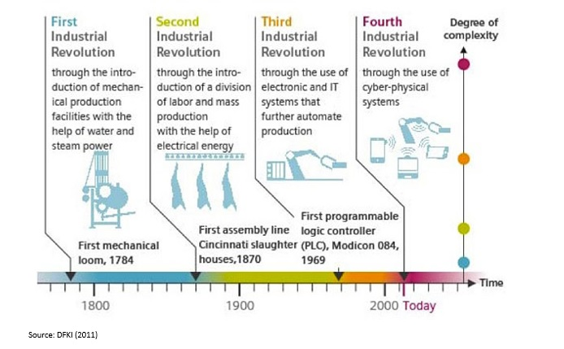
A tudásszolgál-tatások iránt folyamatosan és exponenciális ütemben növekvő igények!
= Innovációs gazdaság
= Digitális gazdaság
= Tudás-gazdaság
= Hálózati gazdaság

Slide 5
„Szép, új exponenciális világunk”
Technikai fejlődés: a 21. század = előző 20.000 év!
A 2025-ben Top 10 szakma 2010-ben még sehol sem volt…
2027-ig a Top-500 75%-a lecserélve! Átlagkoruk 60/15 év: „unikornisok”!
Váltások= munkahely: 6X, lakóhely 7X!
2020-ra 200 milliárd okos eszköz az IoT-n!
Munkahelyek=2030-ig + 500 millió/- 2 milliárd: „titty-tainment”?!
Big Data az egészség-ügyben = 20%-kal csökkenő mortalitás!
Emberi gén térképe = 2020-ban 1000 USD (2010-ben 10⁸ USD!)
A „sharing economy” 2030-ig 30X-re nő!
2030-ig online agy – számítógép kapcsolat (online az agyak között is…)

Slide 6
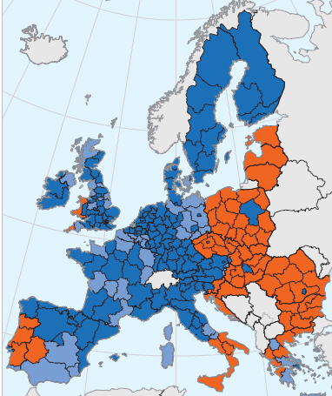
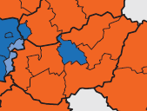
MAGYAR RÉGIÓK -2016
8 RÉGIÓNK „III. OSZTÁLYÚ UTAS” = ELVÁNDORLÁS / ELÖREGEDÉS/VISSZAESÉS!
INNEN SZÉP NYERNI?!

Slide 7
2. A hazai PFO jövőbeni regionális szerepe
Szoros, intézményesült kapcsolatrendszer kiépítése / működtetése a regionális „stake-holder”-csoportokkal
Koordinált együttműködés a térségben versengő felsőoktatási intézményekkel (FOI)
A régiós FOI-k, mint tudásközpontok érdemi részvétele a regionális fejlesztési stratégiák megvalósításában
A FOI-k bevonása / bekapcsolódása a regionális fejlesztési stratégiák társadalmasításába
A duális képzés és a regionális fejlesztési stratégiák harmonizálása
A helyi / térségi „stake-holder”-ek részvétele az intézményfejlesztési stratégiák kialakításában
A FOI-k társadalmi felelősségvállalása a térségi fenntarthatósági paradigmaváltás megvalósításában
A FOI-k, mint tudásszolgáltatók központi szerepvállalása a térségi tudás- és innovációs hálózatok kialakításában, működtetésében

Slide 8
3. Javasolt hazai teendők
Diagnózisunk szerint ez a prioritás nálunk "developing" (fejlődő) fázisban van – részterületenként jelentős eltérésekkel.
A 8 részterület minősítése:
- „Fejlődő” stádiumban: az 1 – 2 – 4 – 7 – 8 területek
- „Korai” stádiumban: a 3 – 5 – 6 kihívások
Potenciális stratégiai feladatok a PFO számára:
A szervezeti kultúra / struktúra / tudásszolgáltatások / tudásmenedzsment gyakorlatának jelentős fejlesztése
Az intézményi környezet (szabályozási / finanszírozási / gazdasági / értékrendi) átalakulásának ösztönzése / katalizálása minden eszközzel
A PFO intézmények regionális misszióinak megfogalmazása
Országos együttműködési hálózat létrehozása

Slide 9
4. Kelet-Közép-Európa: közös kihívásaink (workshop) – 1.
KOMPETENCIÁK
Kontraszelekció = stratégiai inkompetencia
Intézményi stratégiai menedzsment hiánya
Stratégiai tudástranszfer akadályai
Proaktív, rugalmas intézményi kultúra hiánya
KULTÚRA
Kialakulatlan a stratégiai partnerség kultúrája
Kölcsönös előítéletek (akadémia vs. praxis)
Tudásszolgáltatások leegyszerűsítése oktatásra
Passzív intézmények, hálózati kultúra hiánya

Slide 10
Kelet-Közép-Európa: közös kihívásaink (workshop) – 2.
3. DEMOGRÁFIA ÉS GAZDASÁG
A FO csökkenő népszerűsége a hagyományos célcsoportokban
A célcsoportok nem érzékelik a stratégiai horizont fontosságát
A célcsoportok tudásabszorpciós készsége alacsony
Periférikus régiók elöregedése / süllyedése
4. INTÉZMÉNYI POLITIKA
- A FOI-k regionális szerepvállalása esetleges
- Introvertált, rövidtávú intézményi fókusz
- Irányítási, szervezeti struktúrák merevek
- Hagyományos kommunikáció, igényfelmérés
5. JOGSZABÁLYI KÖRNYEZET
- Centralizált döntések, hiányzó kormányzati ösztönzés
- Akkreditációk nem erre ösztönöznek
- Pénzügyi restrikciók szűkítik a mozgásteret
- Rugalmatlan engedélyezési bürokrácia

Slide 11
Kelet-Közép-Európa: közös kihívásaink
Partnerségi kultúra
Kontraszelekció
Kölcsönös előítéletek
Stratégiai menedzsment
KULTÚRA
KOMPETENCIÁK
Oktatási fókusz
Stratégiai tudástranszfer
Passzivitás, hálózati kultúra
Proaktív kultúra
A PFO RÉGIÓS MISSZIÓJA
Centralizált döntések
Esetleges szerep
Csökk.népszerűség
Nem akkreditációs köv.
Introvertált fókusz
Rövid időhorizont
SZABÁLYOZÁSI KÖRNY.
INTÉZMÉNYI POLITIKA
DEMOGRÁFIA, GAZD.
Pénzügyi restrikciók
Merev struktúra
Kis tudásabszorpció
Merev bürokrácia
Hagyományos komm.
Süllyedő régiók

Slide 12
KÖSZÖNÖM A FIGYELMET!
Következő workshop-ok feladata:
(2) Stratégia és stratégiai célok meghatározása
(3) Akcióprogram kialakítása, javaslatok

